Slide 1
スマホで動かすマイコンロボットカーの製作
組み立て手順書
第6回新因幡の手づくりまつり
2023-8-6

Slide 2
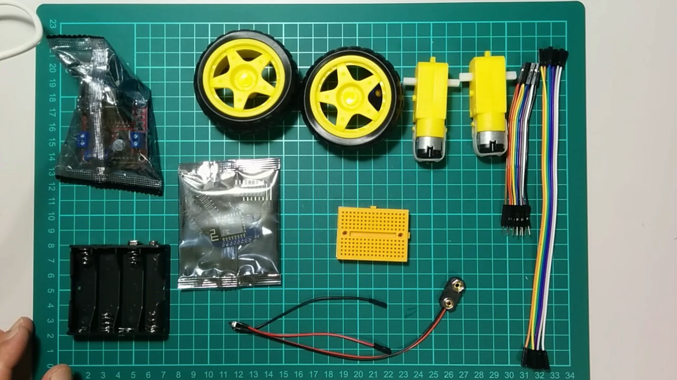
パーツリスト

Slide 3
ボディ

Slide 4
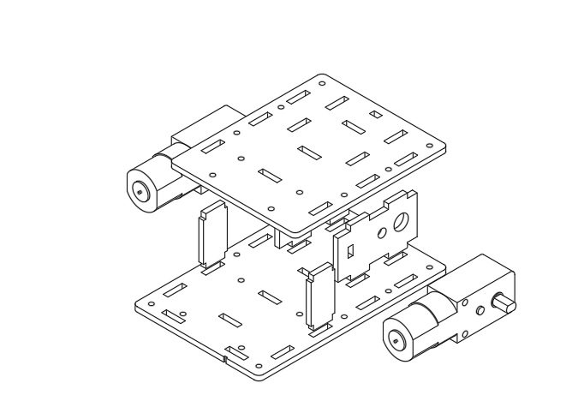
ボディ構造

Slide 5
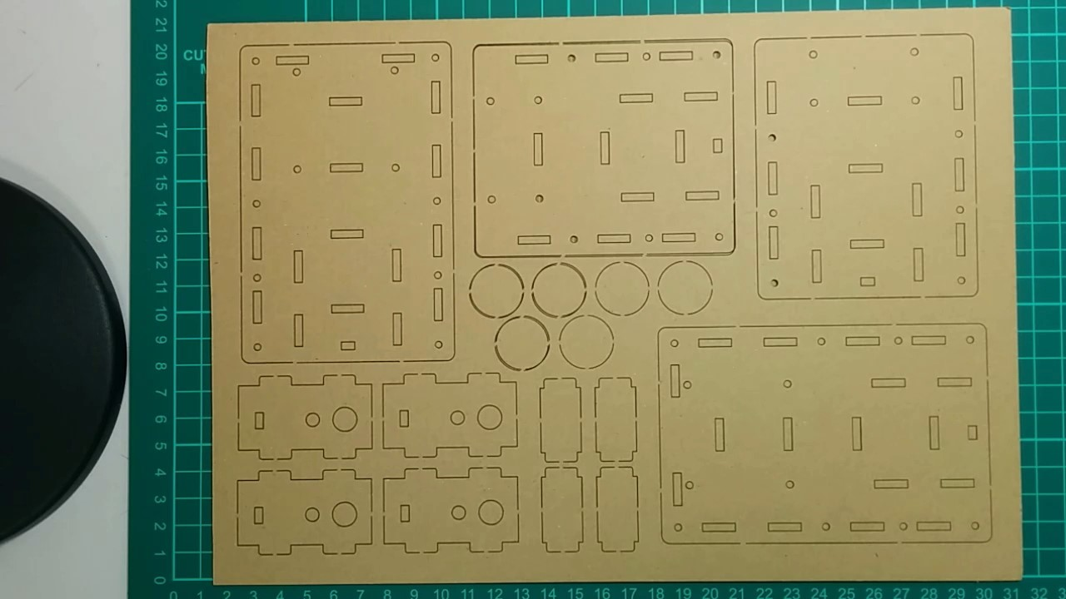
ボディの製作
A４サイズの段ボール板にボディのパーツが印刷されているのでこれを切り離します。

Slide 6
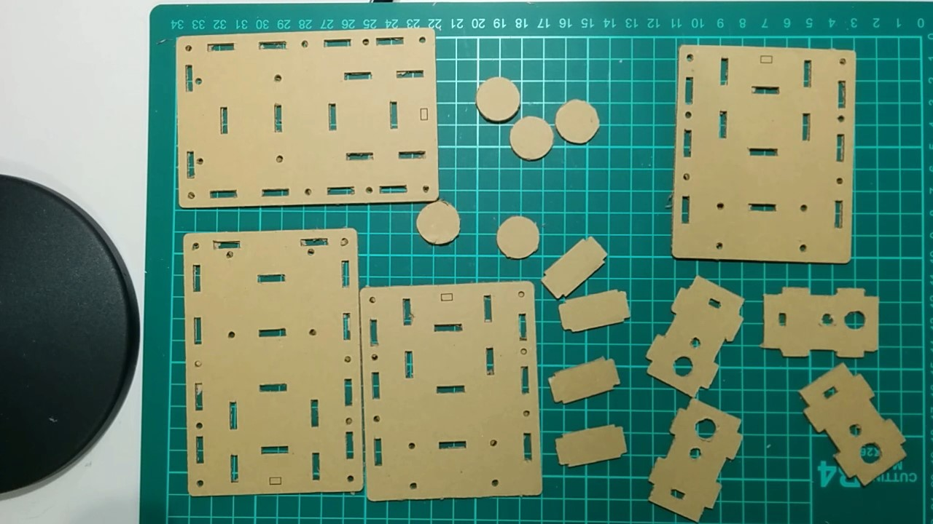
パーツを切り離す
切り離した状態です。

Slide 7
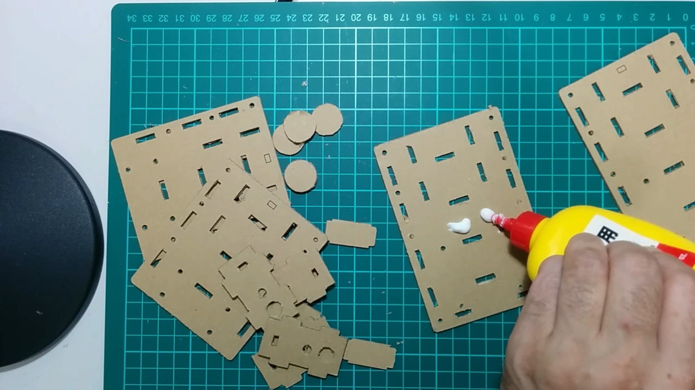
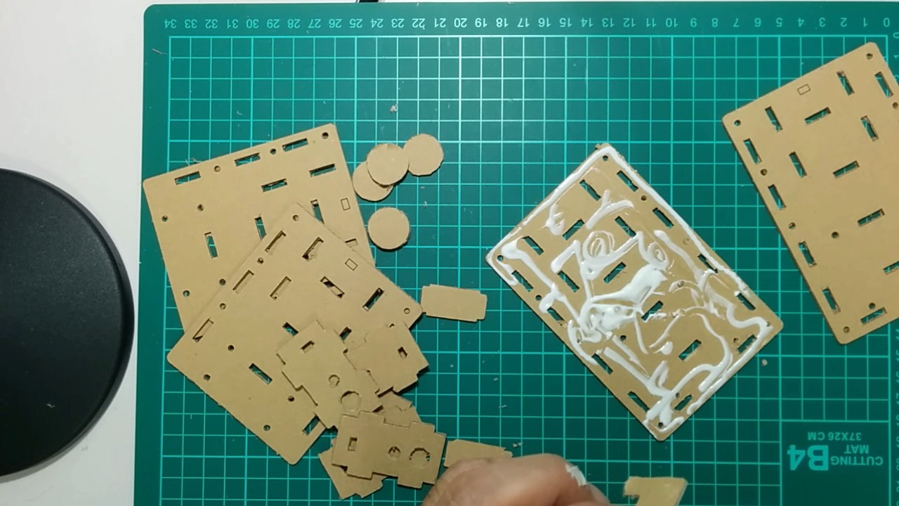
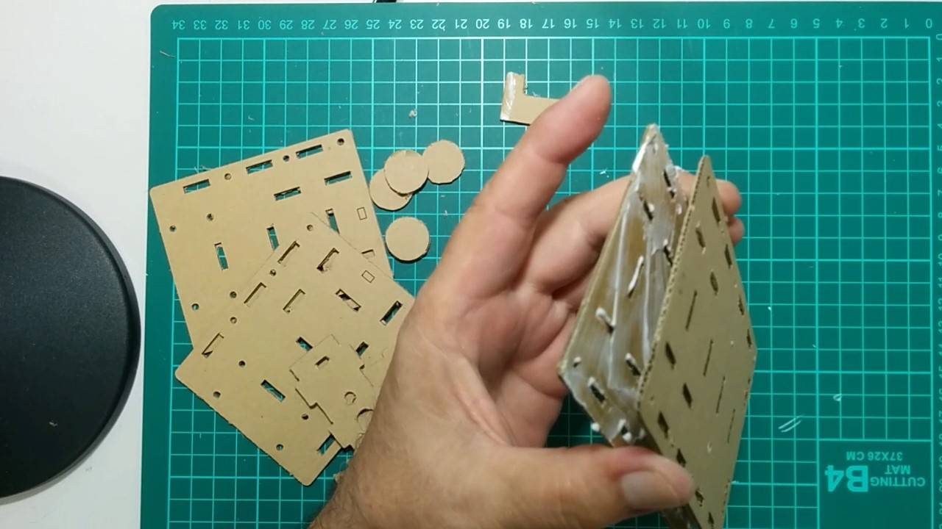
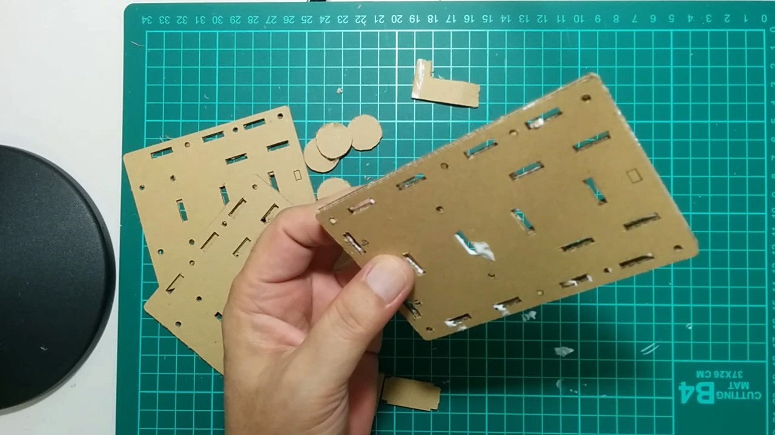
パーツを各づつ2枚貼りり合わせる
切り出したパーツを接着税で張り合わせます。
・後で紙やすりをかければきれいになるので、はみ出してもよいので接着剤はたっぷりつけて、しっかり張り合わせます

Slide 8
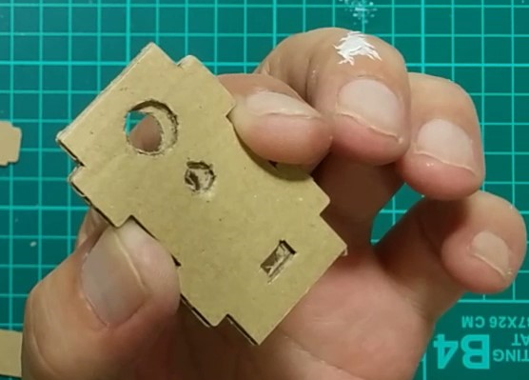
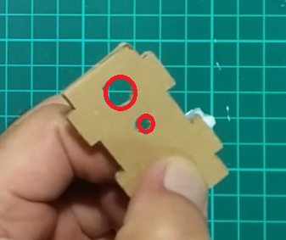
注意
このパーツは左右(上下）対象ではないので、穴の位置を見ながら、正しい向きで張り合わせます。

Slide 9
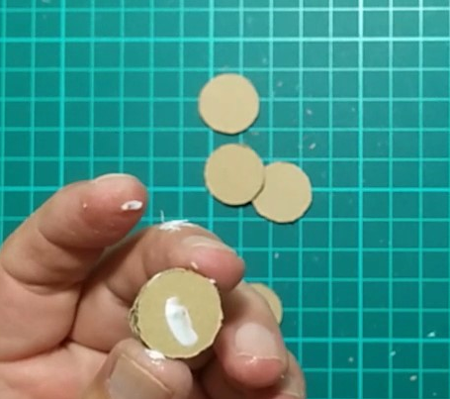
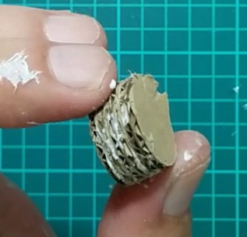
脚（補助輪用）
丸い部品は５個重ねるように貼り付けます。

Slide 10
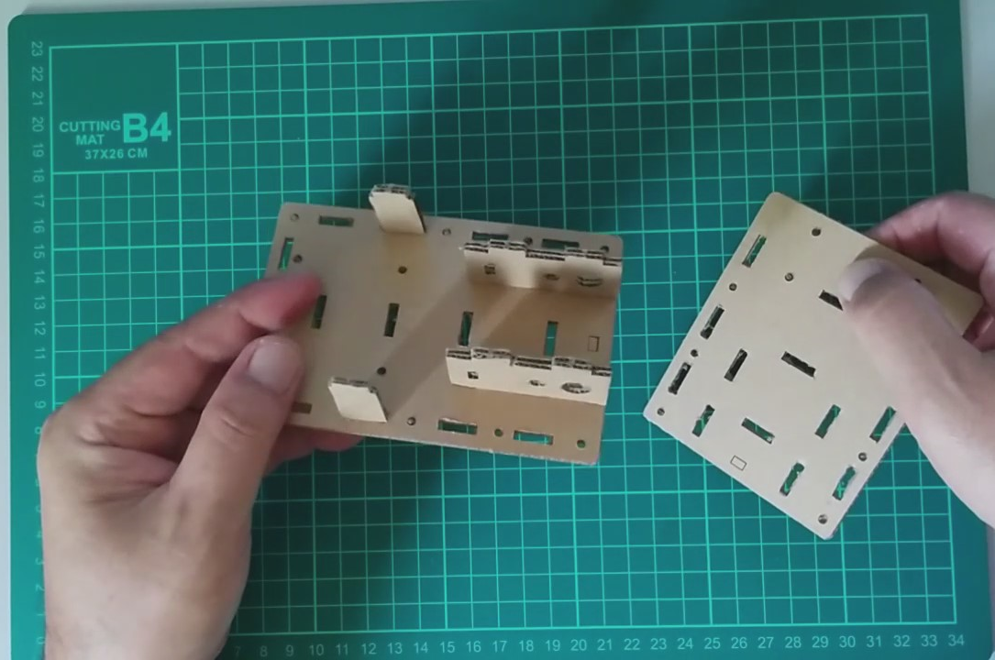
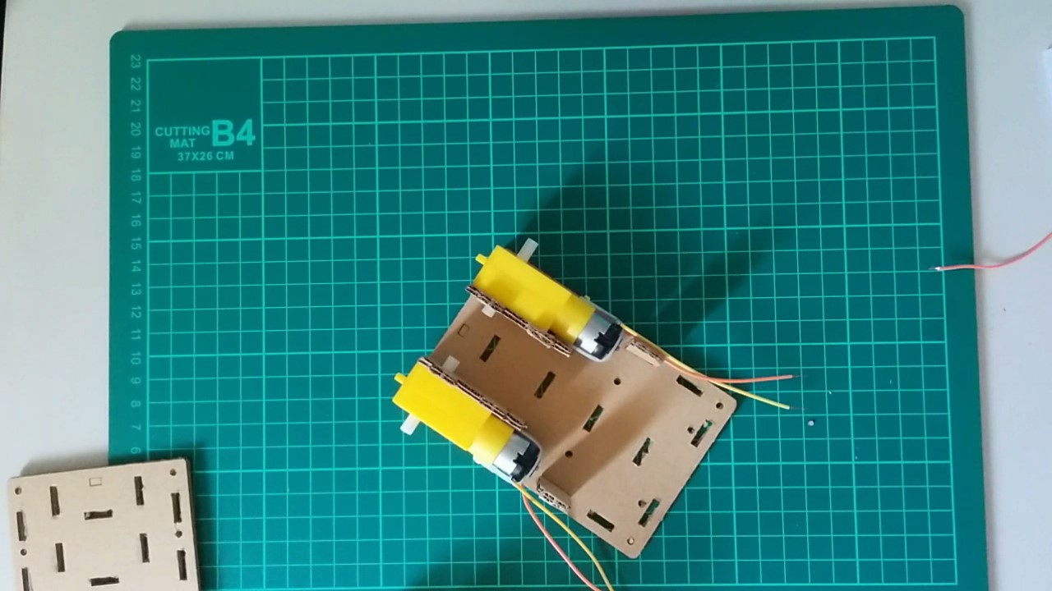
ボディ仮組
モーターを置いてみましょう

Slide 11
配線

Slide 12
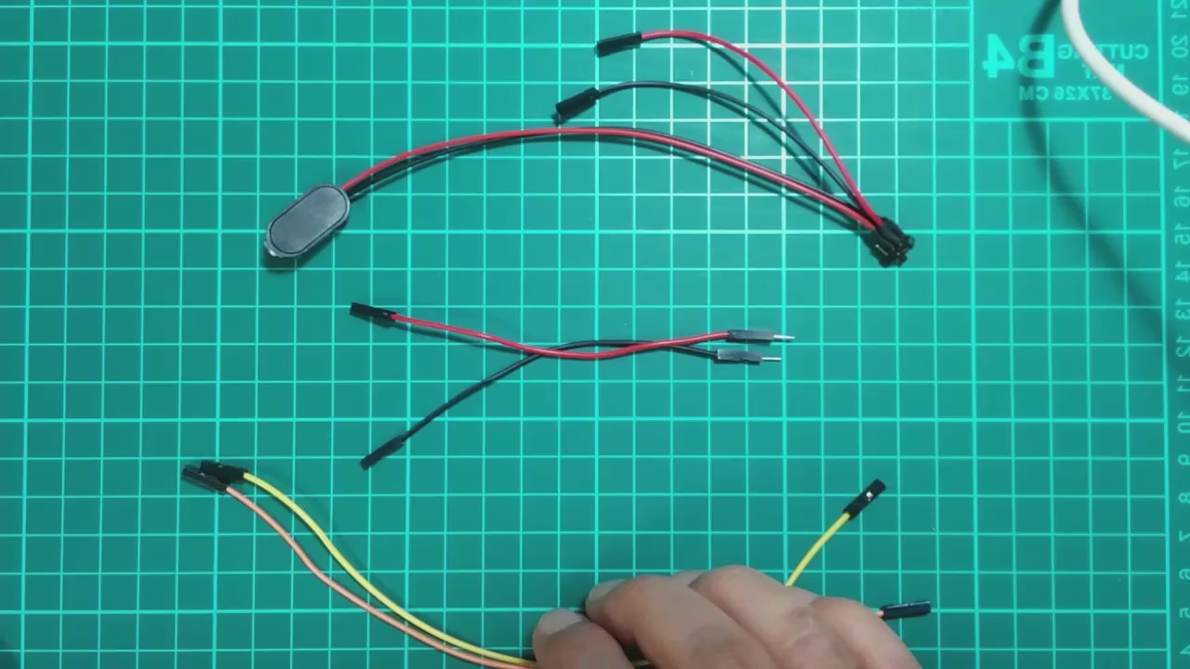
リード線の加工
短いワイヤ 赤、黒
長いワイヤ オレンジ、黄色
スイッチと、電池スナップのついたワイヤ を加工します。

Slide 13
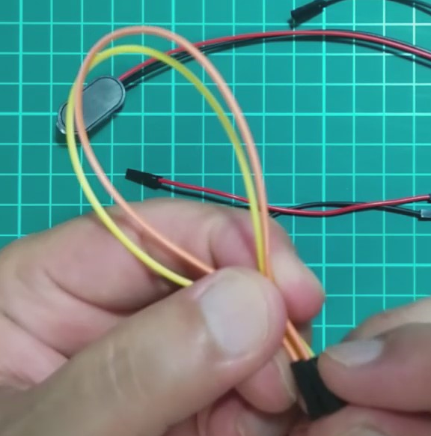
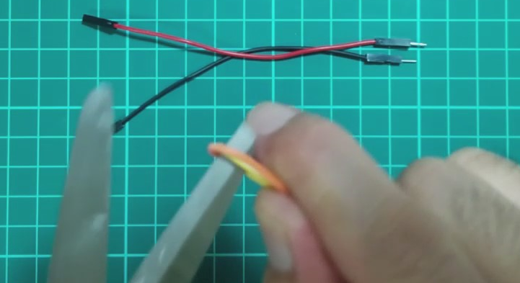
黄色とオレンジのワイヤを半分に切断
モーターのリード線として使います

Slide 14
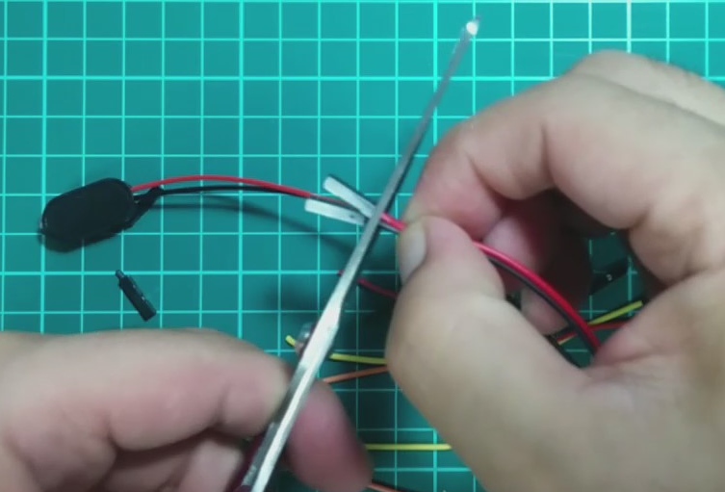
コネクタ(F)を切り落とす
コネクタた部分を切り落とす

Slide 15
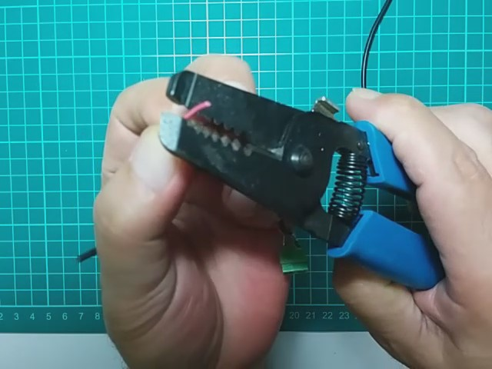
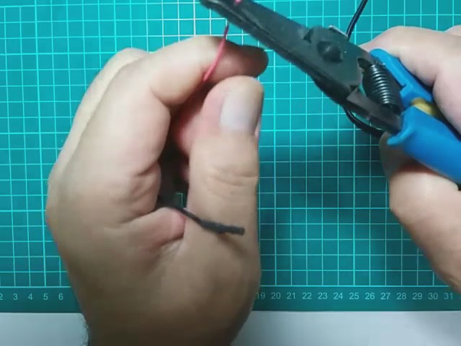
リード線の被覆を剥く
「ワイヤストリッパー」という道具を使うと簡単です。
リード線のビニールの上からはさみ、被覆をはぎます。

Slide 16
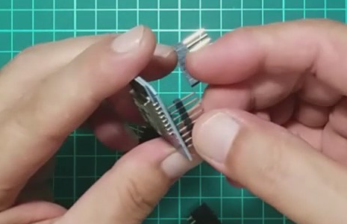
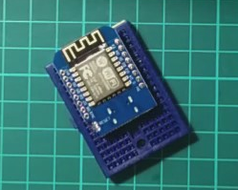
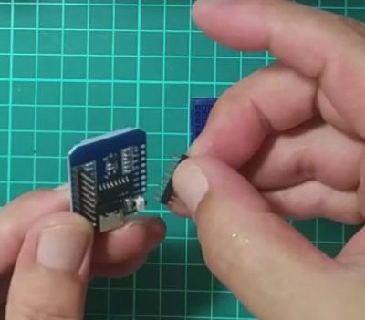
マイコンボードにピンヘッダを取り付ける
ブレッドボードに（軽く）乗せる ※まだ、差し込まない
マイコンぼーどにピンヘッダを差し込む

Slide 17
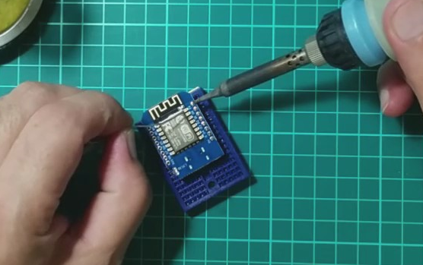
ピンヘッダをはんだ付け
最初に一番端のピンだけはんだ付けする
ピンがまっすぐ立つよう、傾きを修正します。
ピンの向きが治ったらほかのピンを同様にはんだ付けします。

Slide 18
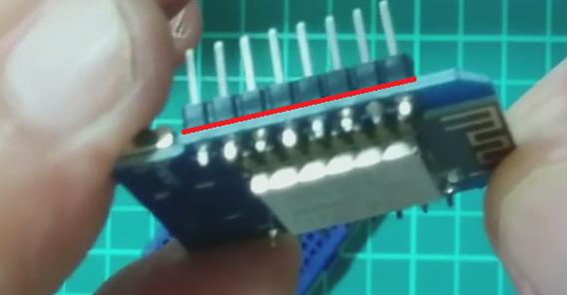
注意
ピンヘッダがボードに密着し、（赤いところが）浮いていないようにします。

Slide 19
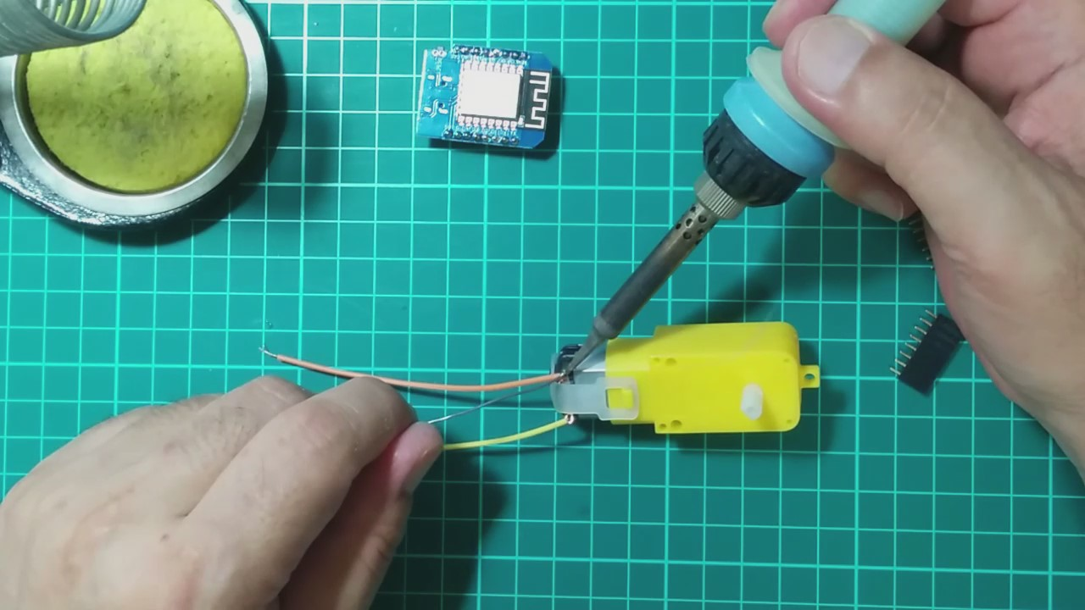
モーターにリード線をつける
モーターにリード線をはんだ付けします。
オレンジと黄色の線を写真ように（上がオレンジ、下が黄色）はんだ付けします。

Slide 20
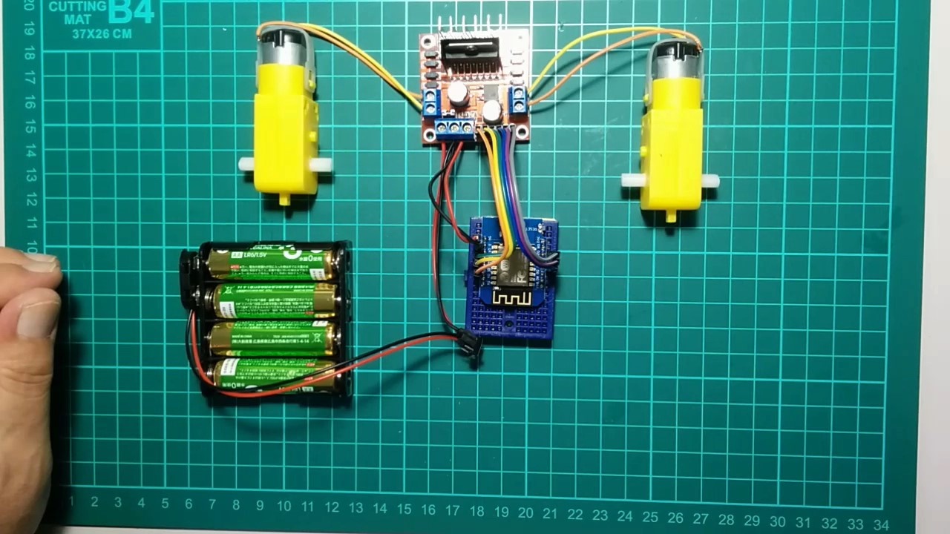
配線
最終的には、このように接続します
いったん、すべての配線をしてから、ボディに乗せることにします。

Slide 21
配線図
★左右モーターの配線注意
リード線の色をこの図と合わせて接続します

Slide 22
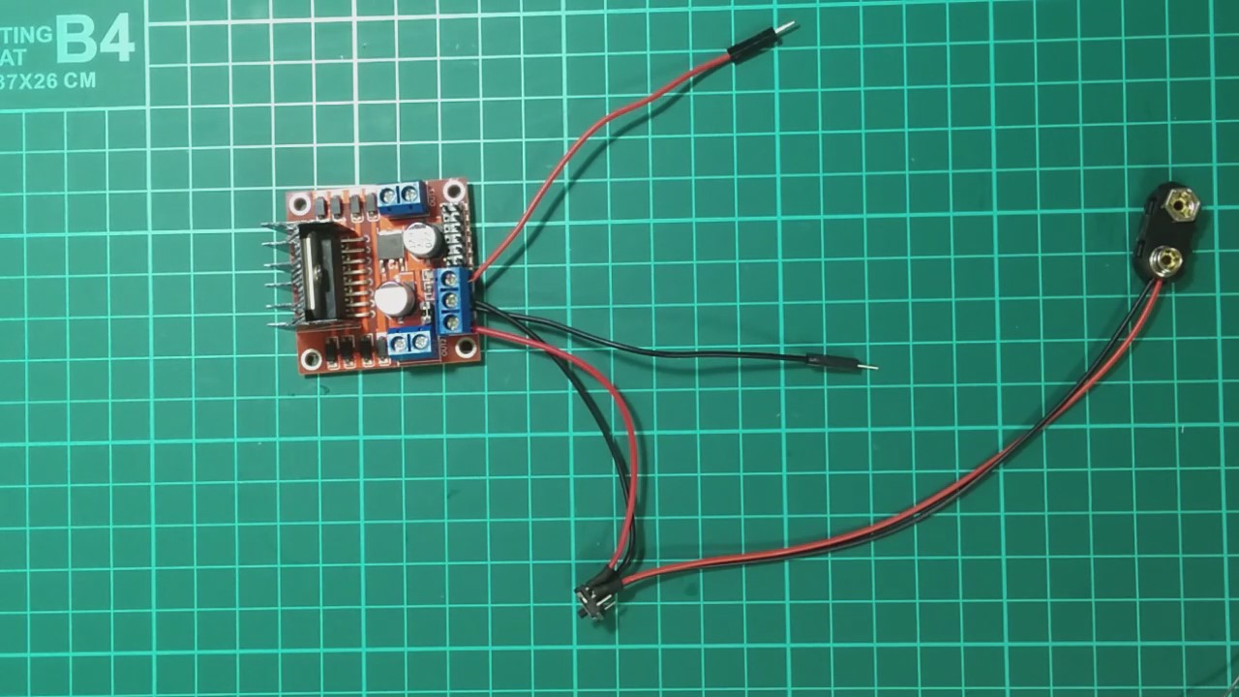
モータードライバ周り

Slide 23
モータードライバ周り（裏からみたら）

Slide 24
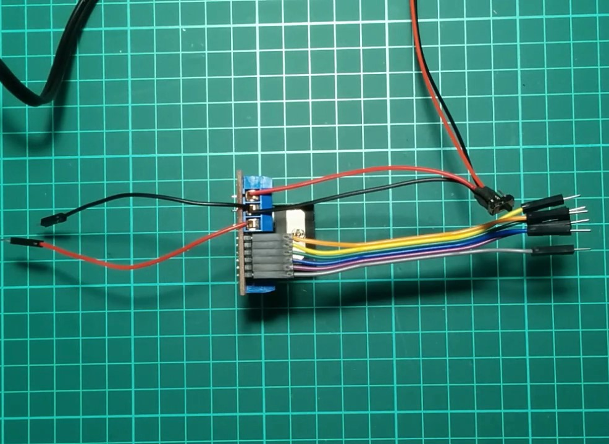
マイコン用ケーブル取り付け
上から
オレンジ
黄色
緑
青
紫
灰色
の順にコネクタを接続

Slide 25
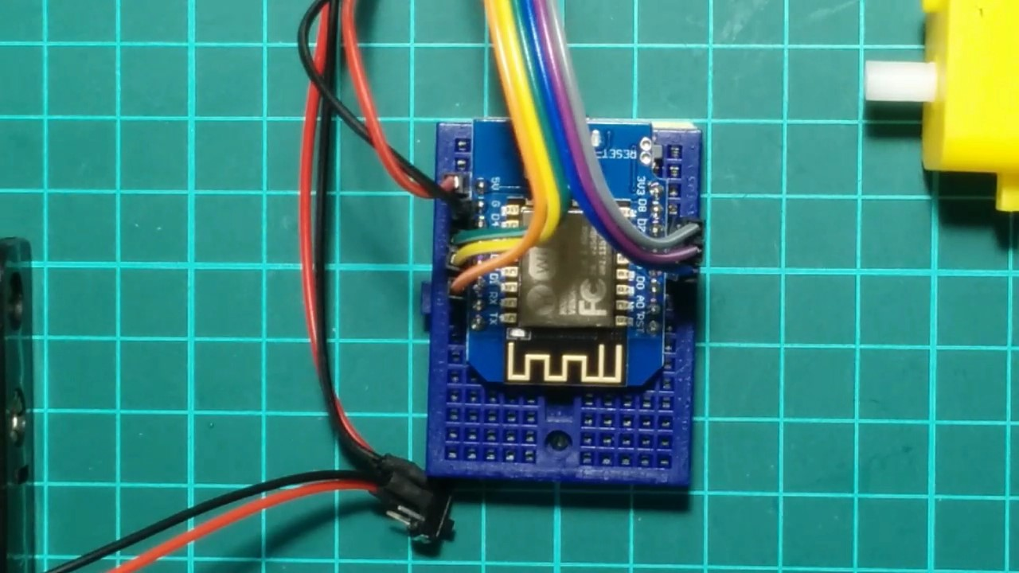
マイコンとの接続
色を合わせて接続します

Slide 26
配線の完成

Slide 27
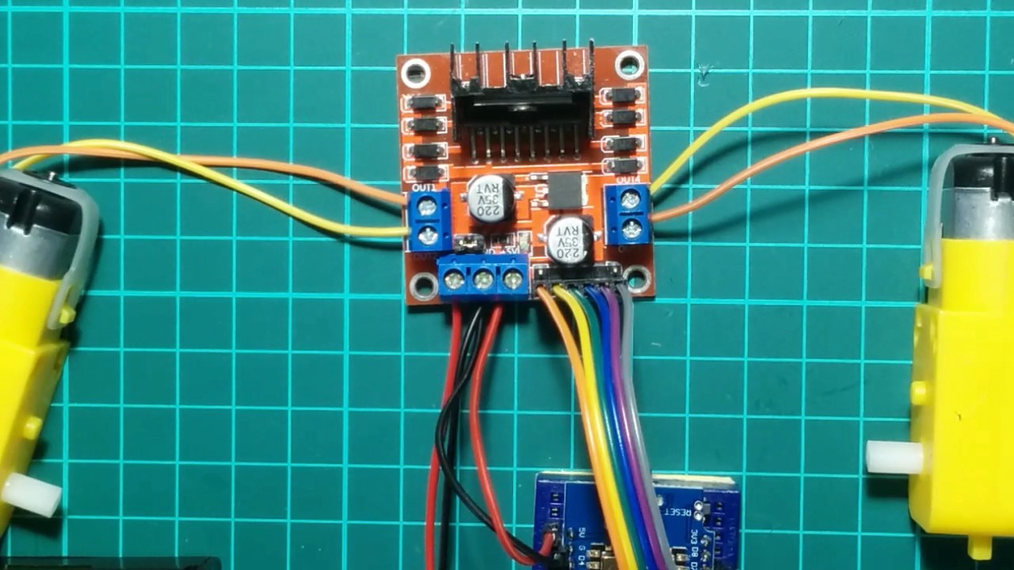
配線の完成（モータドライバ周り）

Slide 28
配線の完成（マイコン周り）

Slide 29
ボディに配線を組み付ける

Slide 30
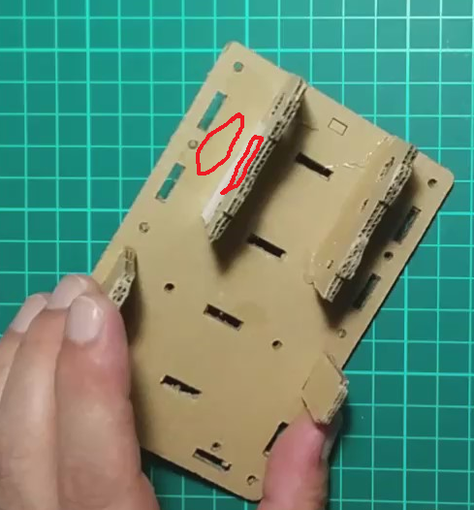
ボディ組み立て
ボディのベースに柱となるパーツを取り付けます。

Slide 31
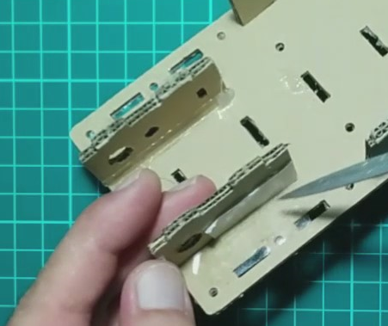
ボディ組み立て
グルーガンで固める
側面と底面に両面テープを貼り付ける。
（ここにモーターを貼り付ける）

Slide 32
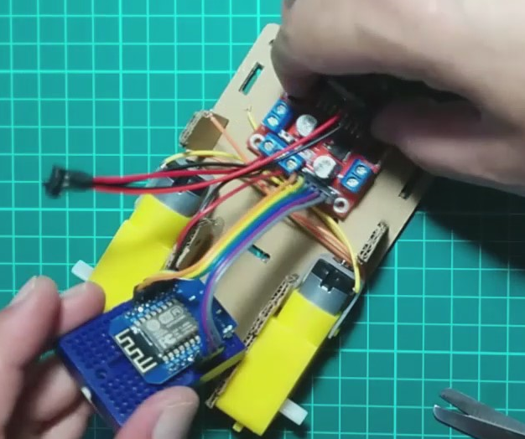
配線済みパーツをボディに乗せる

Slide 33
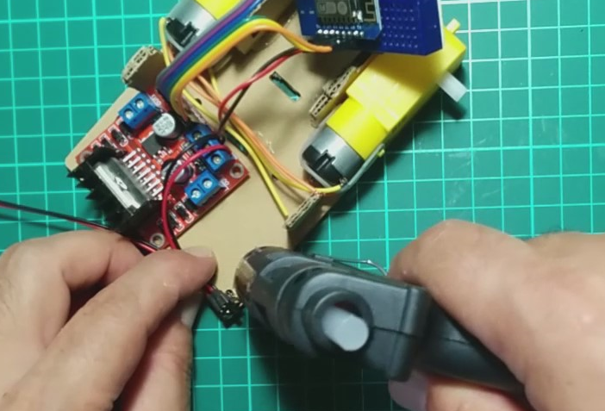
電源スイッチをグルーガンで貼り付ける

Slide 34
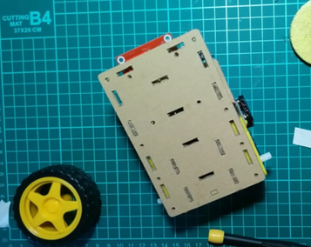
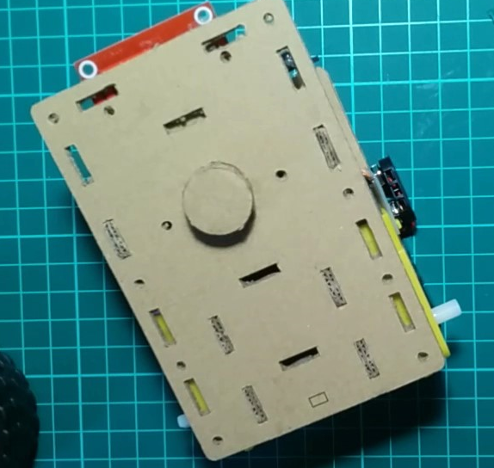
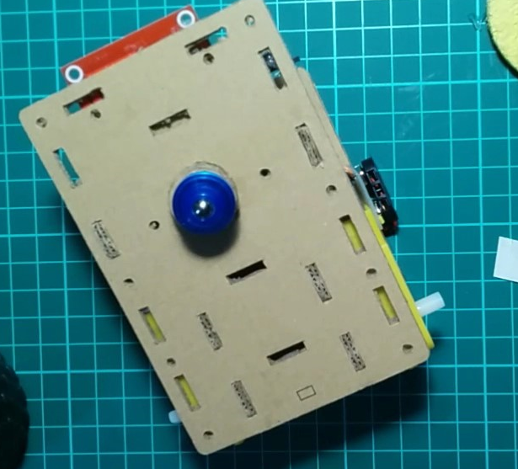
脚（補助輪）の取り付け
脚は組み立ての最後に取り付けます

Slide 35
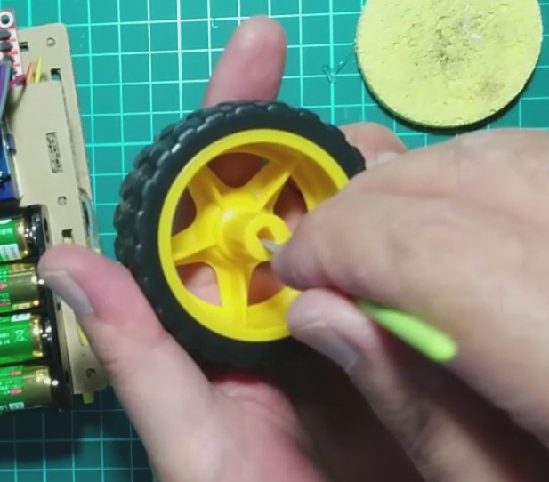
タイヤを取りつける
タイヤをモーターの軸に取り付けるとき、固いようであれば、やすりを使って穴を削っておく。

Slide 36
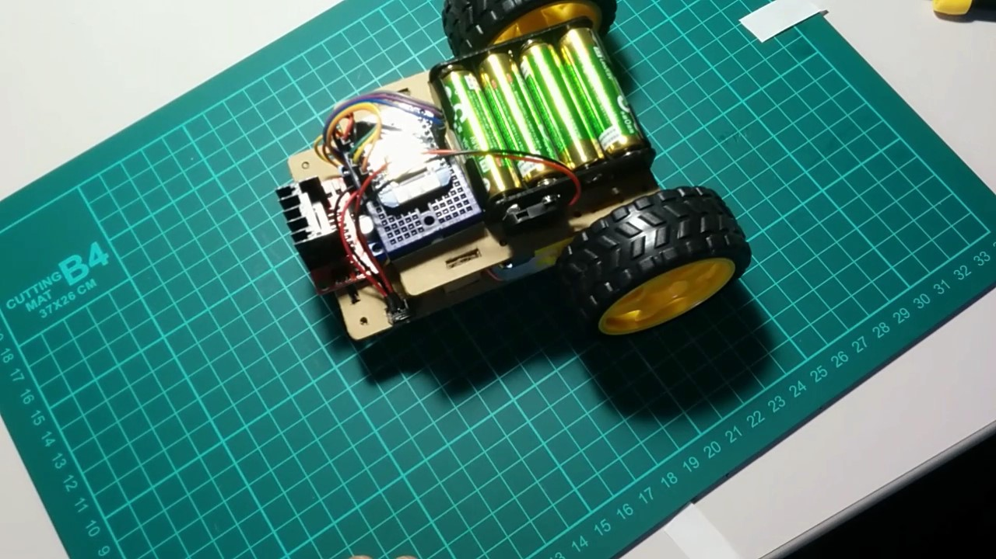
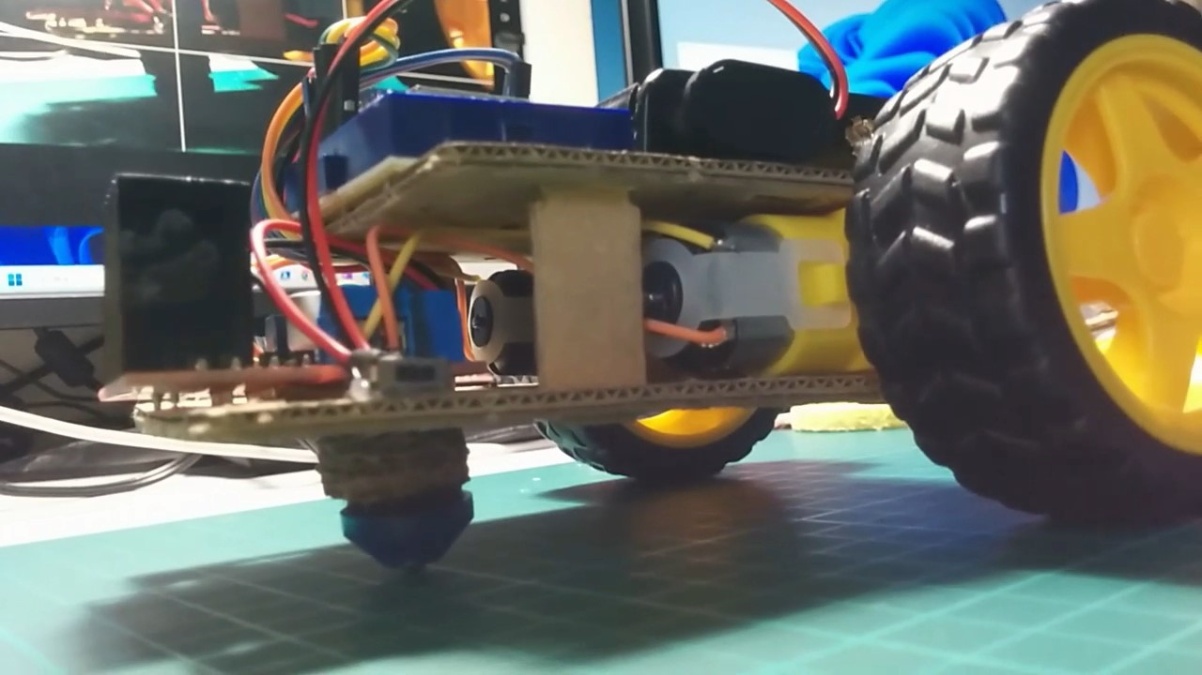
完成

